Slide 1
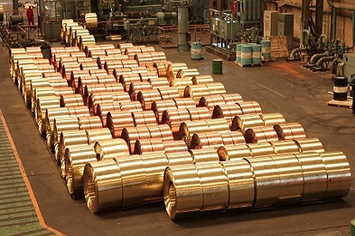
بسم الله الرحمن الرحیم
تحلیل بنیادی شرکت صنایع مس شهید باهنر(فباهنر)

Slide 2
تاریخچه شرکت
شرکت صنایع مس شهید باهنر در نزدیکی بزرگترین معادن مس خاورمیانه و در دوازده کیلومتری شهر کرمان در سال 1370 به عنوانبزرگترین مجتمع صنعتی ارتباط دهنده معادن مس و روی کشور با صنایع تولیدی مشتمل بر شش کارخانه کارخانه ذوب و ریخته گری،کارخانه نورد،کارخانه اکستروژن و کشش،کارخانه تولید لوله مسی،کارخانه سکه زنی و کارخانه باسبار تشکل یافته است
این شرکت گسترده ترین محصولات مسی و آلیاژهای آنرا به صورت ورق (شامل کویل، تسمه و فویل)، لوله (به صورت شاخه، کویل و پن کیک) و مقاطع (شامل سه گوش، چهار گوش، شش گوش و میلگرد توپر و توخالی) تولید میکند

Slide 3
موارد کاربرد فلز مس

Slide 4
عوامل موثر بر عرضه و تقاضای مس
1-رکود و رونق اقتصاد جهانی
2-سیاست های جهانی در قبال انرژی های تجدید پذیر تولید خودروهای برقی
3-مالیات و سایر هزینه های استخراج از معادن مانند هزینه ی برق

Slide 5
ترکیب سهامداران شرکت

Slide 6
روند فروش ماهیانه شرکت

Slide 7
روند حاشیه سود عملیاتی شرکت(به درصد)

Slide 8
روند حاشیه سود خالص شرکت

Slide 9
روند سود سازی شرکت

Slide 10
روند ارزش بازار شرکت

Slide 11
مطالبات به دارایی شرکت

Slide 12
روند حاشیه سود خالص شرکت

Slide 13
آخرین اطلاعات بنیادی شرکت به تاریخ اسفند 1403
براورد فروش تا انتهای سال:23692
P/E FORWARD:6.82
P/S FORWARD:1.06
P/A:1.58
P/B:4.28
ROE:62%
ROA:23%

Slide 14
با تشکر از حسن توجه شما
نام تحلیلگر: مهدی بابایی
تاریخ :اسفند ماه 1403

